Slide 1

Proyecto ATP
Integrantes:
Presentación Proyecto
Axel Cisternas
Maximilano Padilla
Benjamín González

Slide 2


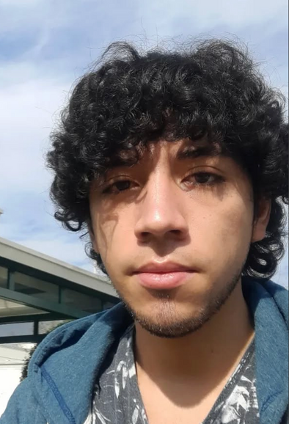
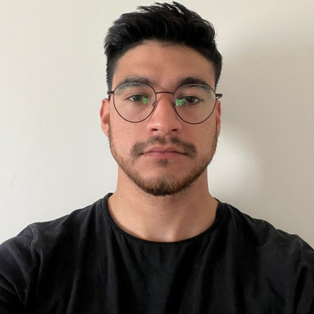
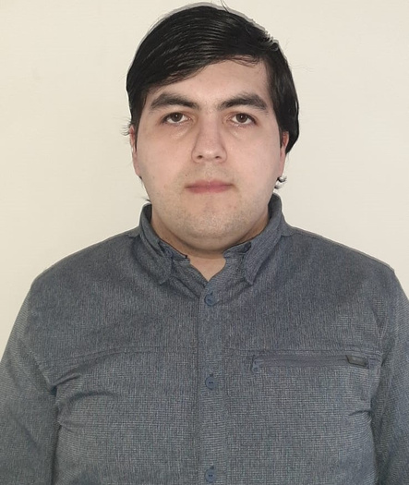
El equipo
INGENIERO EN INFORMATICA
INGENIERO EN INFORMATICA
INGENIERO EN INFORMATICA
Axel Cisternas
Benjamín González
Maximiliano Padilla
DESARROLLO WEB FRONTEND Y BACKEND, INTEGRACIÓN
UX/UI, TOMA DE REQUERIMIENTOS, DESARROLLO FRONTEND, INTEGRACIÓN Y GESTIÓN
DISEÑO E IMPLEMENTACIÓN DE LA BASE DE DATOS.

Slide 3
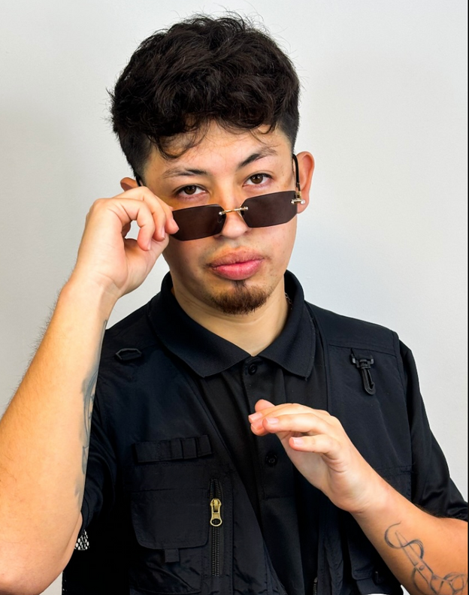
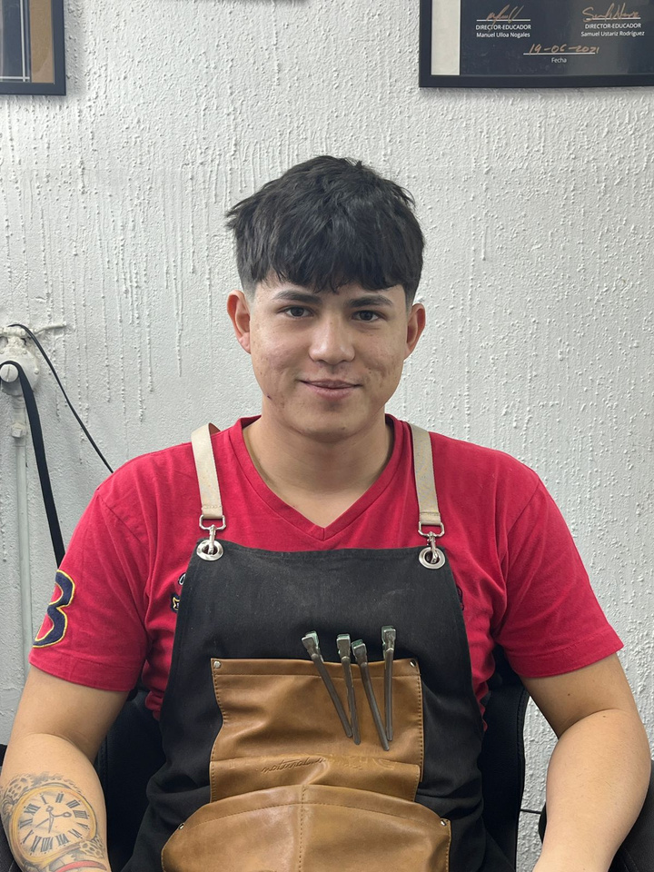
Contexto
BARBEROS CON MÁS DE 5 AÑOS DE EXPERIENCIA. TIENEN TALENTO, PERO SU NEGOCIO NO TIENE PRESENCIA DIGITAL NI ATRAE NUEVOS CLIENTES
MARCO
JUAN

Slide 4
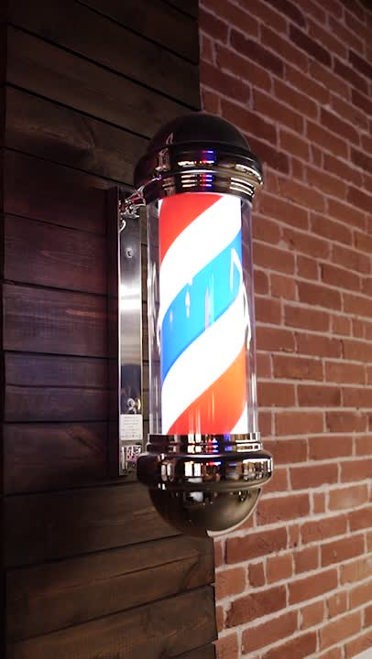



Problematica
Elite Barber es visible físicamente, pero invisibles digitalmente, lo que genera baja afluencia de clientes y pocas oportunidades de crecimiento.

Slide 5


Solución
PÁGINA WEB
Mostrar sus servicios, precios y atraer más clientes con su presencia online.
TRANSFORMACIÓN DIGITAL
SISTEMA DE RESERVAS
Un sistema de reservas online que facilita la gestión de horarios tanto para barberos como para clientes.
REPORTERIA
Ver y analizar ventas, citas y servicios para tomar mejores decisiones.

Slide 6

Objetivos
Conectar a Elite Barber con el ecosistema digital actual dandoles herramientas que les permitan aumentar su visibilidad, profesionalismo y captación de clientes.
Web responsiva con información de barberos y servicios.
Sistema de reservas online con disponibilidad visible.
Base de datos para gestionar clientes, reservas y horarios.

Slide 7

Alcances y Limitaciones
01
ALCANCES
Página web responsiva y funcional.
Sistema de reservas completamente operativo.
Panel administrativo interno para el equipo de Elite Barber.
02
LIMITACIONES
Pagos Presenciales
Pruebas reales limitadas a disponibilidad del negocio.
Desarrollo acotado a los tiempos y recursos de la asignatura.

Slide 8
Metodologia Ágil
SPRINT 1
SPRINT 2
SPRINT 3
SPRINT 4
SPRINT 5
SPRINT 6
REUNIÓN CON CLIENTE, LEVANTAMIENTO Y ANÁLISIS DE REQUERIMIENTOS
DESARROLLO BACKEND
PRUEBAS INTERNAS, DEPURACIÓN Y PRUEBAS CON USUARIOS
21 ABRIL 2025 - 2 MAYO 2025
28 MARZO 2025 - 7 ABRIL 2025
19 MAYO 2025 - 31 MAYO 2025
DISEÑO DE ARQUITECTURA Y BASE DE DATOS, PLANIFICACIÓN DEL DESARROLLO
DESARROLLO FRONTEND (UX/UI), INTEGRACIÓN CON BACKEND
DOCUMENTACIÓN, CAPACITACIÓN AL CLIENTE, DESPLIEGUE Y MONITOREO
8 ABRIL 2025 - 18 ABRIL 2025
5 MAYO 2025 - 16 MAYO 2025
1 JUNIO 2025 - 15 JUNIO 2025

Slide 9
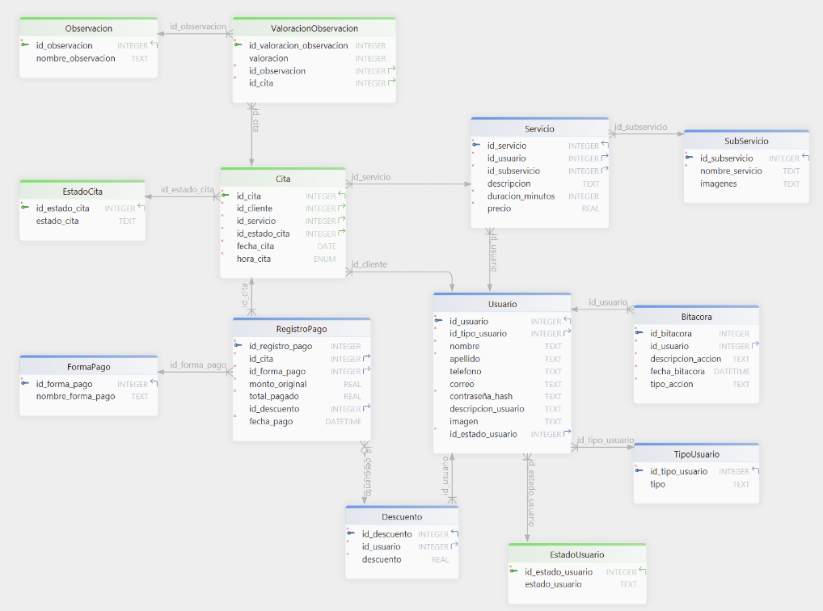
Base de Datos

Slide 10
Base de Datos
Tablas Con Mas Relevancia

Slide 11









Stack Tecnológico
FRONTEND
BACKEND
BASE DE DATOS
INTEGRACIONES

Slide 12



Proyección y Escalabilidad
ACCIONES FUTURAS PARA CONSOLIDAR EL CRECIMIENTO DIGITAL DE ELITE BARBER:
PUBLICIDAD GOOGLE
REDES SOCIALES
PLAN DE MARKETING DIGITAL
FIDELIZACIÓN DE CLIENTES

Slide 13



Historias de Usuarios
COMO CLIENTE
COMO BARBERO
COMO DUEÑO
QUIERO AGENDAR UNA HORA FÁCILMENTE, PARA NO PERDER TIEMPO EN FILA.
QUIERO TENER UNA AGENDA DIGITAL PARA ORGANIZAR MI TIEMPO.
QUIERO TENER MÁS VISIBILIDAD ONLINE PARA ATRAER NUEVOS CLIENTES.

Slide 14
DEMOSTRACIÓN
PROYECTO

Slide 15
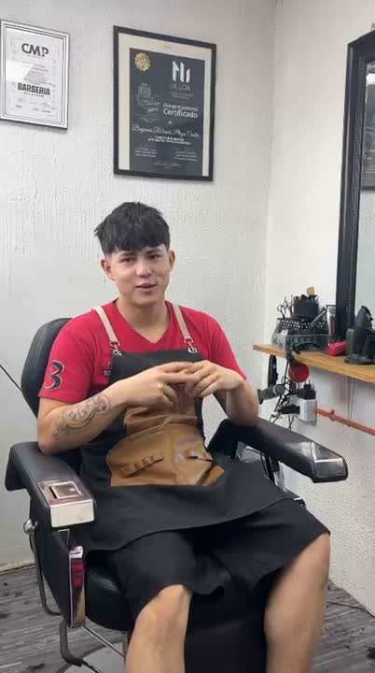
ELITE BARBER YA ES PARTE DEL MUNDO DIGITAL
JUAN GOMEZ
BARBERO PROFESIONAL

